Slide 1
Praktikum Softwaretechnologie Abschlusspräsentation
Gruppe 3 Fahrgastinformationssystem Eisenbahnlabor
Notes:
<number>

Slide 2
Gliederung
Zielstellung
Objektorientierte Analyse
Objektorientierter Entwurf
Implementierung
Rückblick
Demonstration
02.02.2016
Abschlusspräsentation SWT-Projekt
Gruppe 3: Fahrgastinformationssystem
Folie <number> / XYZ
Notes:
<number>

Slide 3

Gruppe 3
Eric Schölzel
3. Semester
Diplom Informatik
Oliver Schmidt
3. Semester
Diplom Informatik
Robert Mörseburg
3. Semester
Diplom Informatik
Jonas Schenke
3. Semester
Bachelor Informatik
Zdravko Yanakiev
3. Semester
Bachelor Informatik
Betreuer
Dipl.-Medieninf. Ronny Kaiser
Fakultät Informatik
Institut für Software- und Multimediatechnik
Lehrstuhl Softwaretechnologie
02.02.2016
Abschlusspräsentation SWT-Projekt
Gruppe 3: Fahrgastinformationssystem
Folie <number> / XYZ
Notes:
<number>

Slide 4
Ziel-stellung
OO Analyse
OO Entwurf
Implemen-tierung
Rückblick
Webbasierte Ankunfts-, Abfahrts-, und Zuglaufanzeige
Auswahl nach Bahnhof und Uhrzeit
Optional Auswahl der Zuggattung
Anzeige von Zwischenhalten
Anzeige von Echtzeitinformationen (Verspätung, etc.) vom Fahrplanserver
02.02.2016
Abschlusspräsentation SWT-Projekt
Gruppe 3: Fahrgastinformationssystem
Folie <number> / XYZ

Slide 5
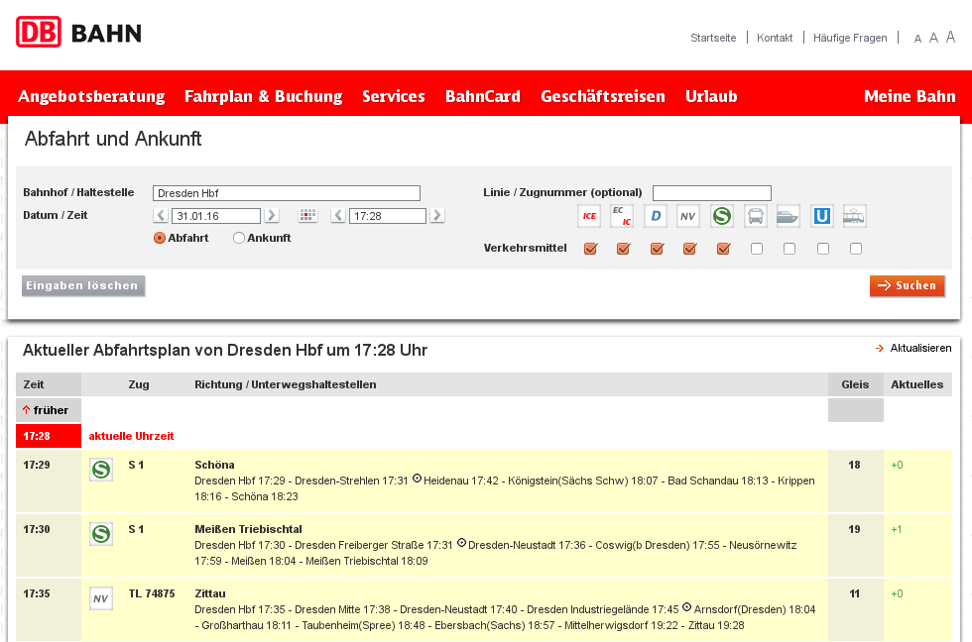
Ziel-stellung
OO Analyse
OO Entwurf
Implemen-tierung
Rückblick
Orientierung: Online-Abfahrtsanzeige der Bahn
02.02.2016
Abschlusspräsentation SWT-Projekt
Gruppe 3: Fahrgastinformationssystem
Folie <number> / XYZ

Slide 6
Ziel-stellung
OO Analyse
OO Entwurf
Implemen-tierung
Rückblick
Muss-Kriterien
Erreichbarkeit unter angegebener URL
Kopfzeile (mit Logo, etc.)
Fußzeile (mit Programmversion, etc.)
Abfahrts- / Ankunfts- / Zuglaufanzeige
Konfigurierbar
Interaktiv (z.B. Anklicken eines Stops im Zuglauf)
02.02.2016
Abschlusspräsentation SWT-Projekt
Gruppe 3: Fahrgastinformationssystem
Folie <number> / XYZ

Slide 7
Ziel-stellung
OO Analyse
OO Entwurf
Implemen-tierung
Rückblick
Kann-Kriterien
Verbindungsstatus
Zuglaufanzeige als Perlenschnur
Ausblenden der Uhrzeit bei Verbindungsproblemen
Vor- / Zurückfuncktion im Browser verwendbar
Logo konfigurierbar
02.02.2016
Abschlusspräsentation SWT-Projekt
Gruppe 3: Fahrgastinformationssystem
Folie <number> / XYZ

Slide 8
Ziel-stellung
OO Analyse
OO Entwurf
Implemen-tierung
Rückblick
Zusätzlicher Kundenwunsch
Anzeige der Bahnhöfe auf interaktiver Karte
Visualisierung des momentanen Bahnhofs
02.02.2016
Abschlusspräsentation SWT-Projekt
Gruppe 3: Fahrgastinformationssystem
Folie <number> / XYZ

Slide 9
Ziel-stellung
OO Analyse
OO Entwurf
Implemen-tierung
Rückblick
GUI-Mockup
Erstellung des Pflichtenheftes
Erstellen eines Prototyps
Planung mithilfe von UML-Diagrammen
02.02.2016
Abschlusspräsentation SWT-Projekt
Gruppe 3: Fahrgastinformationssystem
Folie <number> / XYZ

Slide 10
Ziel-stellung
OO Analyse
OO Entwurf
Implemen-tierung
Rückblick
02.02.2016
Abschlusspräsentation SWT-Projekt
Gruppe 3: Fahrgastinformationssystem
Folie <number> / XYZ

Slide 11
Ziel-stellung
OO Analyse
OO Entwurf
Implemen-tierung
Rückblick
02.02.2016
Abschlusspräsentation SWT-Projekt
Gruppe 3: Fahrgastinformationssystem
Folie <number> / XYZ

Slide 12
Ziel-stellung
OO Analyse
OO Entwurf
Implemen-tierung
Rückblick
02.02.2016
Abschlusspräsentation SWT-Projekt
Gruppe 3: Fahrgastinformationssystem
Folie <number> / XYZ
Notes:
<number>

Slide 13
6 Demonstration der Anwendung
02.02.2016
Abschlusspräsentation SWT-Projekt
Gruppe 3: Fahrgastinformationssystem
Folie <number> / XYZ

Slide 14
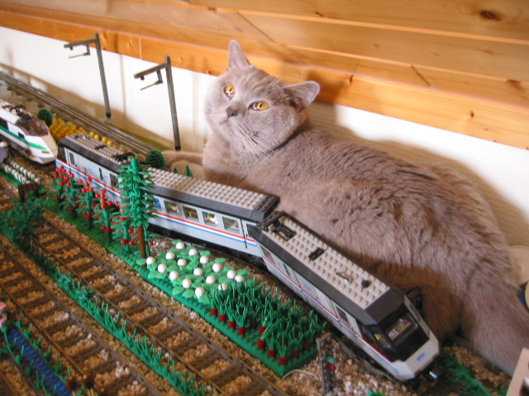
Vielen Dank für Ihre Aufmerksamkeit!
02.02.2016
Abschlusspräsentation SWT-Projekt
Gruppe 3: Fahrgastinformationssystem
Folie <number> / XYZ
Notes:
<number>

